Slide 1
সকলকে স্বাগতম

Slide 2
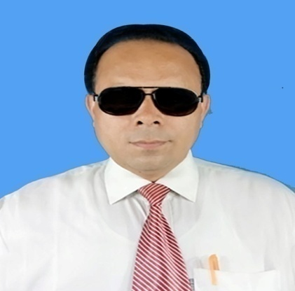
শিক্ষক পরিচিতি
বিনয় কুমার বিশ্বাস
সহকারী শিক্ষক
কোলা সদর উদ্দিন উচ্চ বিদ্যালয়
রাজবাড়ী সদর , রাজবাড়ী ।
মোবাঃ ০১৭১৭৭৫৪৮০৭

Slide 3
পাঠ পরিচিতি
শ্রেণীঃ নবম ও দশম
বিষয়ঃ হিসাব বিজ্ঞান
অধ্যায়ঃ দ্বিতীয়
সময়ঃ ৪৫ মিনিট
তারিখঃ০১-০৯-২০২০ইং

Slide 4
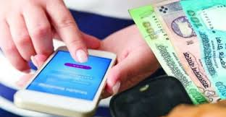
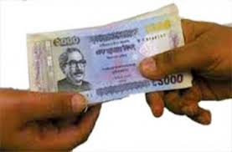
এসো আমরা কিছু ছবি দেখি

Slide 5
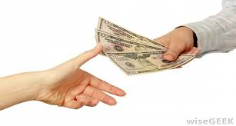
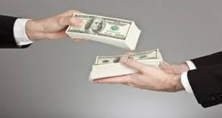
এসো আমরা আরও কিছু ছবি দেখি

Slide 6
আজকের পাঠ
“লেনদেন”
(প্রথম অংশ)

Slide 7
শিখনফল
১. লেনদেন কী বলতে পারবে ।
২. লেনদেনের ধারণা ব্যাখ্যা করতে পারবে ।
৩. লেনদেনের প্রকৃতি বা বৈশিষ্ট্য ব্যাখ্যা করতে পারবে ।
৪. লেনদেন চিহ্নিত করতে পারবে ।

Slide 8
লেনদেন কী ?
মানুষ প্রাচীনকাল থেকেই দৈনন্দিন জীবনে হিসাব ব্যাবস্থার অনুভব করে আসছে । আদিকালে প্রত্যেকে তাঁর প্রাত্যাহিক জীবনের প্রয়োজনগুলো মেটানোর জন্য নিজেদের মধ্যে পণ্য বিনিময় করত । যে ঘটনাগুলো কোন ব্যাক্তি বা প্রতিষ্টানের আর্থিক অবস্থার পরিবর্তন করে । কেবল সেই কেবল ঐ ঘটনাগুলো থেকেই লেনদেনের জন্ম হয় । সুতারাং দেখা যাচ্ছে সকল ঘটনাই লেনদেন হবে না । তাই বলা যায় , সকল লেনদেনই ঘটনা কিন্তু সকল ঘটনাই লেন্দেন নয় । ব্যবসায়ের প্রকৃত আর্থিক চিত্র পাওয়ার জন্য শুধু অর্থ সম্পর্কিত ঘটনা গুলোই ব্যবসায় প্রতিষ্টানের লেনদেন হিসেবে চিহ্নিত করা হয় ।

Slide 9
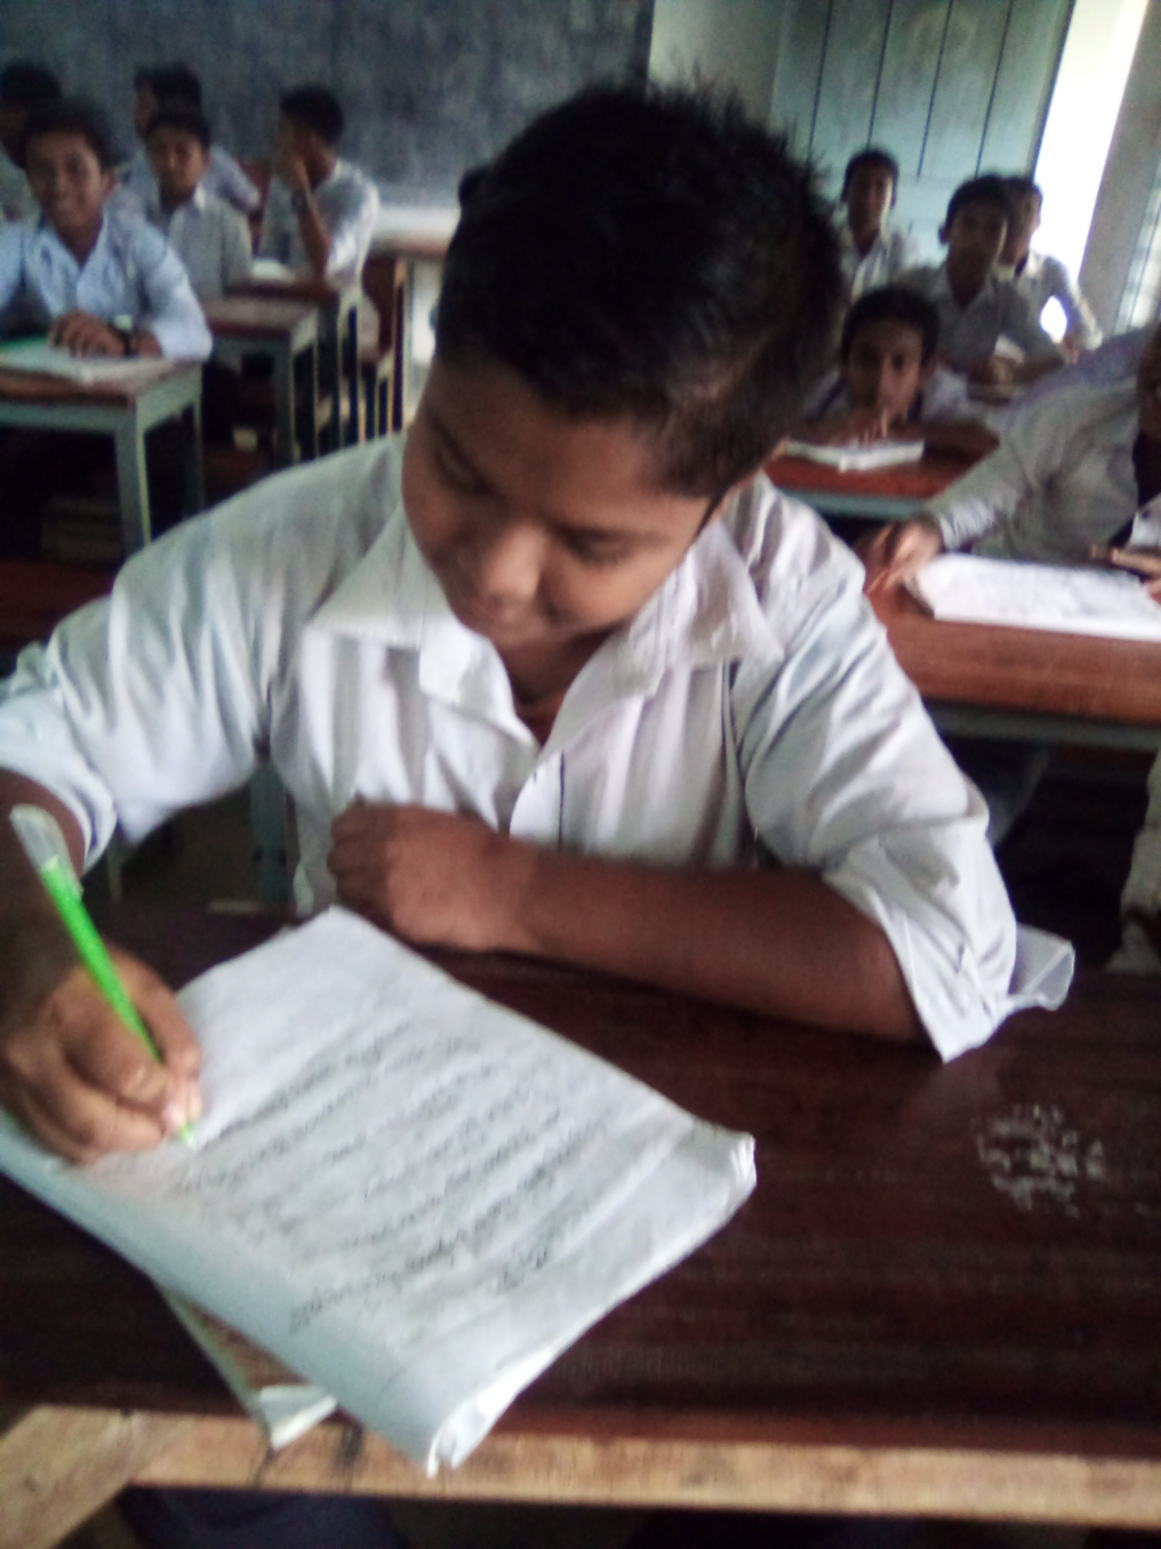
একক কাজ
প্রশ্নঃ-লেনদেন বলতে কী বুঝ ?

Slide 10
লেনদেনের ধারনা
ব্যাবসায় জগতে বিভিন্ন ঘটনার উদ্ভব হয় । কিন্তু সমস্ত ঘটনাকে হিসাবের বহিতে লিপিবদ্ধ করা হয় না । কারণ সকল ঘটনা লেনদেন নয় । শুধু মাত্র অর্থের অংকে পরিমাপযোগ্য ঘটনা যেটি ব্যবসায়ের আর্থিক অবস্থার পরিবর্তন করে সেই ঘটনাকেই লেনদেন হিসেবে হিসাবের বহিতে লিপিবদ্ধ করা হয় ।
সেবা আদান প্রদানের মাধ্যমেও লেনদেনের উদ্ভব ঘটতে পারে । যেমন মিঃ
আবিরকে অফিসের দায়িত্ব পালনের বিনিময়ে ২৫,০০০ টাকা বেতন দেয়া
অথবা বাড়ী ভাড়া বাবদ ৫,০০০ টাকা পাওয়া গেল ,এগুলোও লেনদেন । আবাব অদৃশ্য ভাবে কোন আর্থিক ঘটনা ঘটে থাকলে তাহাও লেনদেন হতে পারে । যেমনঃ সম্পদ ব্যবহারের ফলে যে মুল্য হ্রাস হয় এটিও একটি লেনদেন ।

Slide 11
লেনদেনের ধারনা-০১
স্বাধীন শিমুলকে ৫,০০০ টাকা দিল । এই কার্যের মধ্যে আমরা দুটি পক্ষ দেখতে পাই – শিমুল ৫,০০০ টাকা গ্রহন করল । ও স্বাধীন ৫,০০০ টাকা প্রদান করল । চিত্রের সাহায্যে বিষয়টি বুঝানো হলো ।
সুবিধা
প্রাপক
( শিমুল )
সুবিধা
দাতা
( স্বাধীন )
৫,০০০ টাকা
লেন
দেন

Slide 12
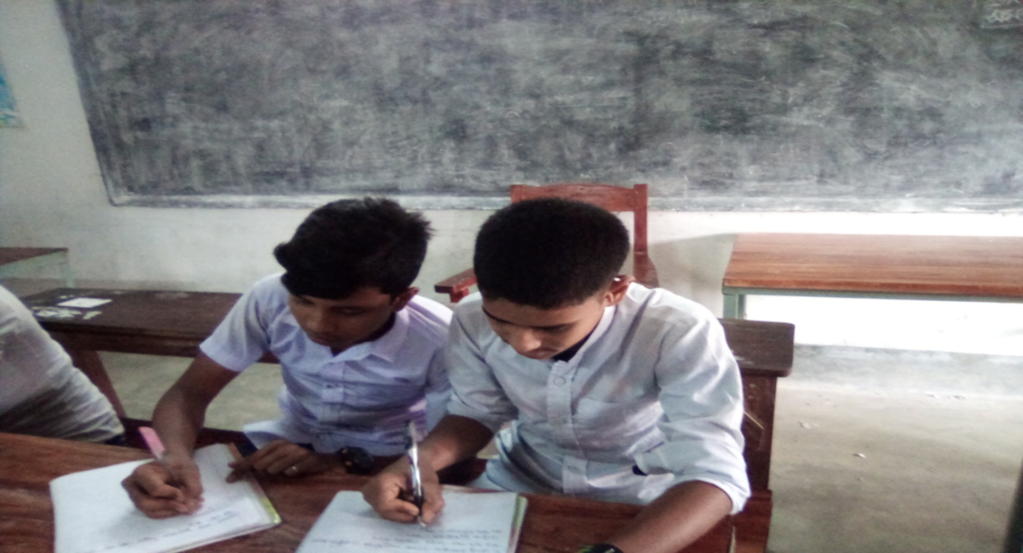
জোড়ায় কাজ
প্রশ্নঃ-লেনদেন-এর ধারণা ব্যাখ্যা কর ।

Slide 13
লেনদেনের বৈশিষ্ট্যসমূহ নিম্নরুপঃ
১. অর্থের অংকে পরিমাপ যোগ্য
২. আর্থিক অবস্থার পরিবর্তন
৩. দ্বৈত স্বত্ত্বা
৪. স্বয়ংসম্পূর্ণ ও স্বতন্ত্র
৫. দৃশ্যমানতা
৬. ঐতিহাসিক ঘটনা
৭. হিসাব সমীকরণে প্রভাব বিস্তার

Slide 14
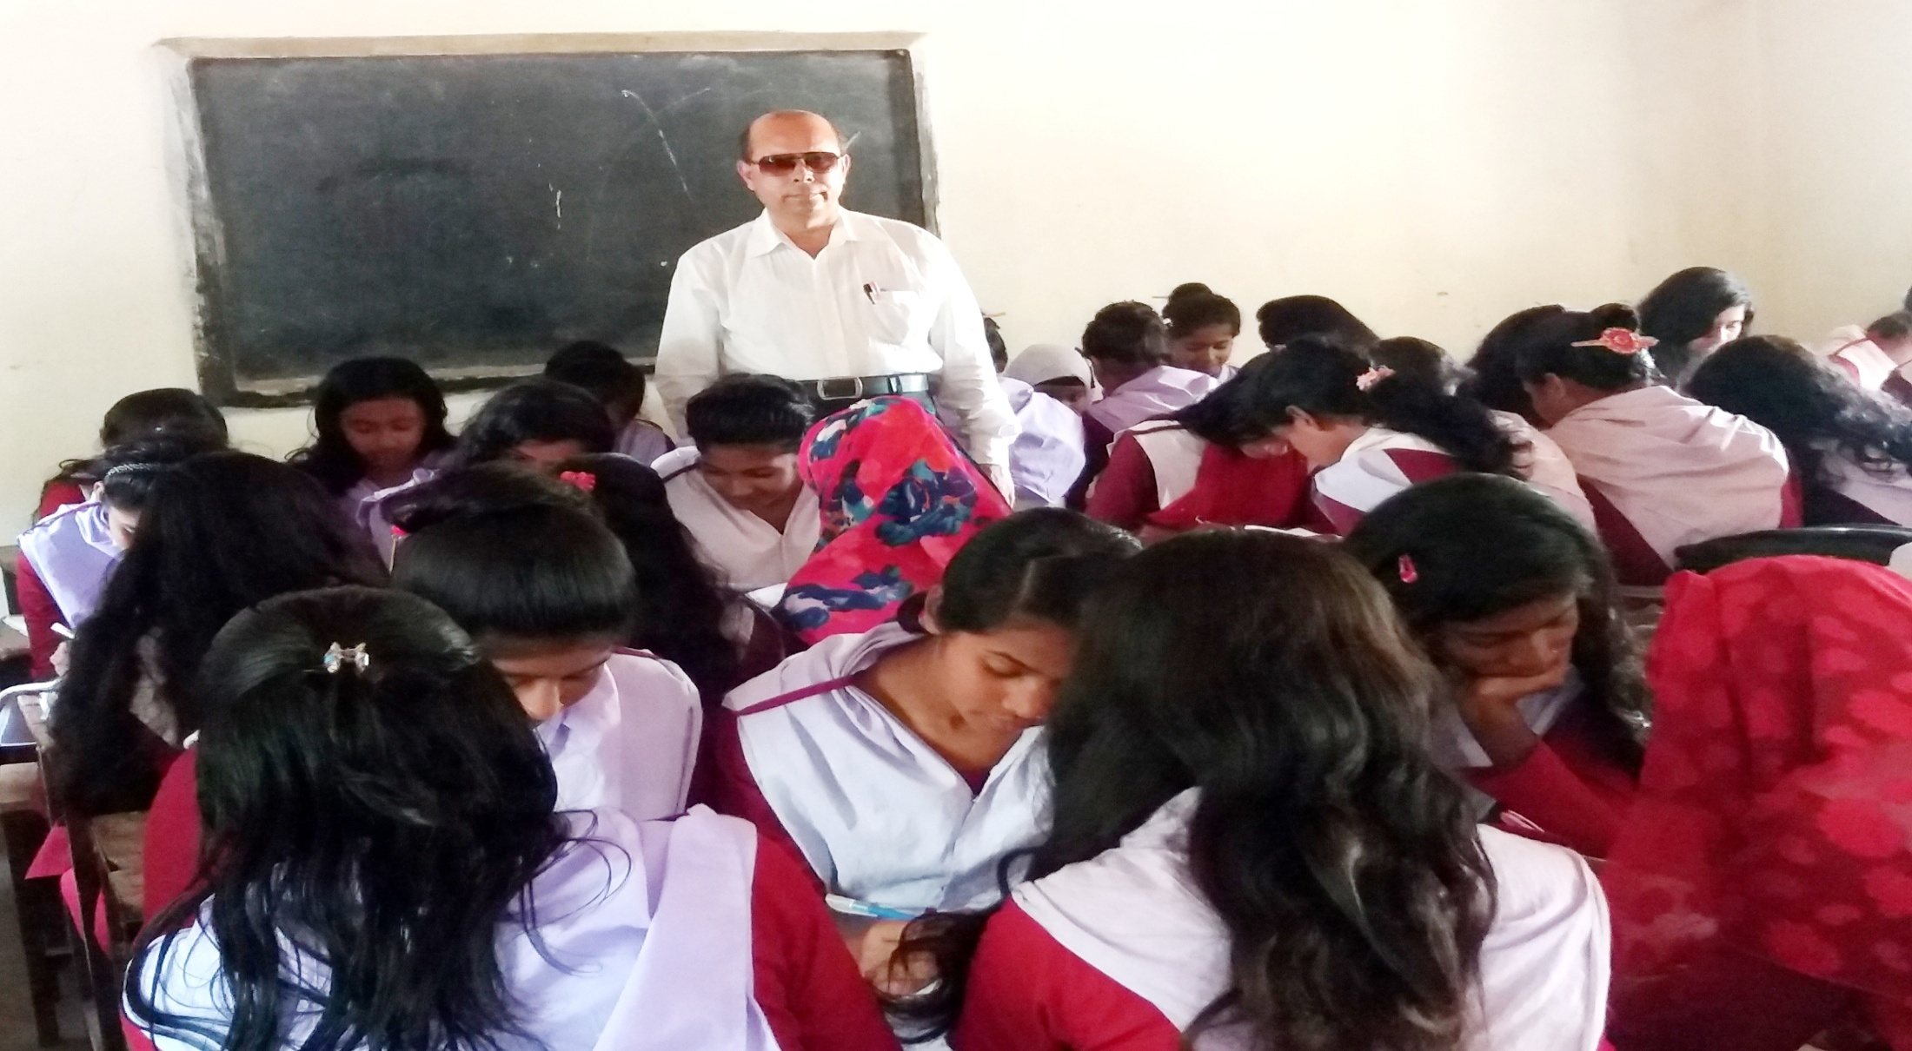
দলগত কাজ
প্রশ্নঃ- লেনদেনের বৈশিষ্ট্য গুলো কি কি লিখ ?

Slide 15
লেনদেন চিহ্নিতকরণ করঃ
প্রশ্নঃ-০১-মিঃ মতিলালের ব্যবসায় প্রতিষ্টানে নিম্নলিখিত ঘটনাসমূহ সংঘটিত হয়েছে।
১। মিঃ মতিলাল ৬০,০০০ টাকা নিয়ে ব্যবসায় শুরু করলেন ।
২। তিনি ২৫,০০০ টাকার পণ্য নগদে ক্রয় করলেন ।
৩। তিনি তার একজন পাওনাদারকে ১৫,০০০ টাকা পরিশোধ করলেন।
৪। তিনি ১০,০০০ টাকার পণ্য ক্রয়ের জন্য ফরমায়েশ প্রদান করলেন ।
৫। তিনি বিজ্ঞাপন বাবদ ৫,০০০ টাকা প্রদান করলেন ।
৬। তিনি মিঃ সুমনকে মাসিক ১০,০০০ টাকা বেতনে তার ব্যবসার ম্যানেজার নিয়োগ করলেন ।
৭। ব্যবসায় থেকে ছেলের স্কুলের বেতন ৫,০০০ টাকা দিলেন ।
৮। তার ব্যক্তিগত অর্থ থেকে ১,০০০ টাকা চুরি হয়েছে ।
৯। তিনি মঞ্জু ব্রাদার্স হতে প্রতি মাসে ১৫,০০০ টাকার পণ্য ক্রয়ের জন্য চুক্তিবদ্ধ হলেন ।
১০। তিনি ২৫,০০০ টাকা মূল্যের পন্য রবিউলের নিকট ধারে বিক্রয় করেছেন ।

Slide 16
সমাধানঃ লেনদেন চিহ্নিত করা হলঃ
নং | লেনদেন কিনা | কারণসহ ব্যাখ্যা
১. | লেনদেন | নগদ অর্থ প্রতিষ্ঠানে মূলধন স্বরুপ আনয়ন করায় প্রতিষ্ঠানের আর্থিক অবস্থার পরিবর্তন হয়েছে এবং লেনদেনের দুটি পক্ষ- একটি পক্ষ মুলধন এবং অপর পক্ষ নগদ টাকা ।
২. | লেনদেন | পণ্যের মূল্য অর্থের মাপকাঠিত পরিমাপযোগ্য । পণ্য ক্রয়ের মাধ্যমে প্রতিষ্ষ্ঠানের খরচ বৃদ্ধি পেয়েছে ,নগদ অর্থ প্রদানের ফলে নগদ অর্থ হ্রাস পেয়েছে ।
৩. | লেনদেন | পাওনাদারকে পরিশোধের ফলে ব্যবসায়ের দায় ও নগদ অর্থ উভয়ই হ্রাস পেয়েছে , ফলে আর্থিক অবস্থার পরিবর্তন হয়েছে ।
৪. | লেনদেন নয় | পণ্য ক্রয়ের ফরমায়েশ প্রদান , পণ্য ক্রয় করা বুঝায় না । পণ্যের কোন আদান প্রদান এখনও ঘটেনি ফলে আর্থিক অবস্থার পরিবির্তন হয়নি ।
৫. | লেনদেন | বিজ্ঞাপন খরচ প্রদানের মাধ্যমে প্রতিষ্ঠান সুবিধা গ্রহণ করেছে এবং উক্ত সুবিধার মূল্য নগদে পরিশোধ করায় আর্থিক অবস্থার পরিবর্তন ঘটেছে ।
৬. | লেনদেন নয় | চাকরির নিয়োগপত্র প্রদানের মাধ্যমে প্রতিষ্ঠান কোন সুবিধা তাৎক্ষণিক গ্রহণ বা প্রদান করেনি এবং এতে অর্থেরও কোন আদান প্রদান হয়নি ।
৭. | লেনদেন | ছেলের স্কুলের বেতন দেওয়ার জন্য মালিক প্রতিষ্ঠান হতে সুবিধা গ্রহণ করেছেন , ফলে প্রতিষ্ঠানের নগদ অর্থের পরিবর্তন ঘটেছে ।
৮. | লেনদেন নয় | ব্যক্তিগত অর্থ চুরির ফলে প্রতিষ্ঠানের কোন ক্ষতি হয়নি , ক্ষতিটি মালিকের নিজস্ব । তাই প্রতিষ্ঠানের আর্থিক অবস্থার কোন পরিবর্তন হয়নি ।
৯. | লেনদেন নয় | পণ্য ক্রয়ের জন্য চুক্তিবদ্ধ হয়েছেন , এখনও পণ্য ক্রয় করেনি এবং মুল্যও পরিশোধ করেনি । ফলে আর্থিক অবস্থার পরিবর্তন হয়নি ।
১০. | লেনদেন | ধারে পণ্য বিক্রয়ের মাধ্যমে প্রতিষ্ঠান রবিউলকে সুবিধা প্রদান করেছেন , যা প্রতিষ্ঠানের জন্য একটি আয় । এতে আর্থিক অবস্থার কোন পরিবর্তন হয়েছে ।

Slide 17
মূল্যায়ন-০১
প্রশ্নঃ-০১- যা কিছু মানুষের জীবনে ঘটে , তাকেই-
ক. লেনদেন বলে খ. খতিয়ান বলে
গ. ঘটনা বলে ঘ. রেওয়ামিল বলে
প্রশ্নঃ-০২- হিসাব রক্ষণের মূলভিত্তি কোনটি ?
ক. লেনদেন খ. জাবেদাভুক্তকরণ
গ. খতিয়ানভক্তকরণ ঘ. আর্থিক বিবরণী প্রস্তুতকরণ
প্রশ্নঃ-০৩-লেনদেন বলতে বোঝায়-
ক. দেনা- পাওনা
খ. একটি হিসাব
গ. পণ্য হিসাব
ঘ. অর্থের মাপকাঠিতে পরিমাপযোগ্য কোন ঘটনা

Slide 18
মূল্যায়ন-০২
প্রশ্নঃ-০৪-লেনদেনের বৈশিষ্ট্য কয়টি ?
ক. ছয়টি খ. সাতটি
গ. আটটি ঘ. নয়টি
প্রশ্নঃ-০৫- কোনটি লেনদেনের বৈশিষ্ট্য নয় ?
ক. স্বয়ংসম্পুর্ণ ও স্বতন্ত্র খ. অর্থের মাপকাঠিতে নিরুপিত
গ. ব্যয় নিয়ন্ত্রণ ঘ. অদৃশ্যমান লেনদেন
প্রশ্নঃ-০৬- লেনদেনের বৈশিষ্ট্যের সাথে সামঞ্জস্যপূর্ণ –
i. আর্থিক অবস্থার পরিবর্তন
ii. অর্থের মাপকাঠিতে নিরুপিত
iii. দৃশ্যমান ও অদৃশ্যমান
নিচের কোনটি সঠিক ?
ক. i ও ii খ. i ও iii
গ. ii ও iii ঘ. i , ii ও iii
প্রশ্নঃ-০৪-লেনদেনের বৈশিষ্ট্য কয়টি ?
ক. ছয়টি খ. সাতটি
গ. আটটি ঘ. নয়টি
প্রশ্নঃ-০৫- কোনটি লেনদেনের বৈশিষ্ট্য নয় ?
ক. স্বয়ংসম্পুর্ণ ও স্বতন্ত্র খ. অর্থের মাপকাঠিতে নিরুপিত
গ. ব্যয় নিয়ন্ত্রণ ঘ. অদৃশ্যমান লেনদেন
প্রশ্নঃ-০৬- লেনদেনের বৈশিষ্ট্যের সাথে সামঞ্জস্যপূর্ণ –
i. আর্থিক অবস্থার পরিবর্তন
ii. অর্থের মাপকাঠিতে নিরুপিত
iii. দৃশ্যমান ও অদৃশ্যমান
নিচের কোনটি সঠিক /
ক i ও ii খ i ও iii
গ ii ও iii ঘ i , ii ও iii

Slide 19
বাড়ীর কাজ-০১

Slide 20
বাড়ির কাজ-০২
মিঃ সুমনের ব্যবসা প্রতিষ্ঠানে নিম্নলিখিত ঘটনাগুলো সংঘঠিত হয়েছে-
১। মিঃ সুমন ৮০,০০০ টাকা নিয়ে ব্যবসায় আরম্ভ করলেন ।
২। সোনালী ব্যাংকে হিসাব খোলা হলো ৫০,০০০ টাকা ।
৩। তিনি ৩০,০০০ টাকার নগদে পণ্য ক্রয় করলেন ।
৪। তিনি ৪০,০০০ টাকার নগদে পণ্য বিক্রয় করলেন ।
৫। তার ব্যক্তিগত অর্থ হতে ১,০০০ টাকা চুরি হয়েছে ।
৬। কর্মচারীর বেতন প্রদান করেন ১০,০০০ টাকা ।
৭। তার ব্যক্তিগত ১,০০,০০০ টাকার মোটর সাইকেল হারিয়ে গেল ।
৮। তিনি ব্যক্তিগত প্রয়োজনে কারবার থেকে উত্তোলন করলেন ।

Slide 21
সকলকে ধন্যবাদ

